Slide 1

周会汇报
张佳琛
2020/10/30

Slide 2
本周学习情况
STM32方面：
采用STM32F103系列芯片USART串口的异步功能，实现两个设备之间的通讯，具体表现为：主机通过按键控制从机的LED灯亮灭。
STM32F103ZET6
STM32F103RBT6
TX
RX
RX
TX
GND
GND
5V
5V

Slide 3
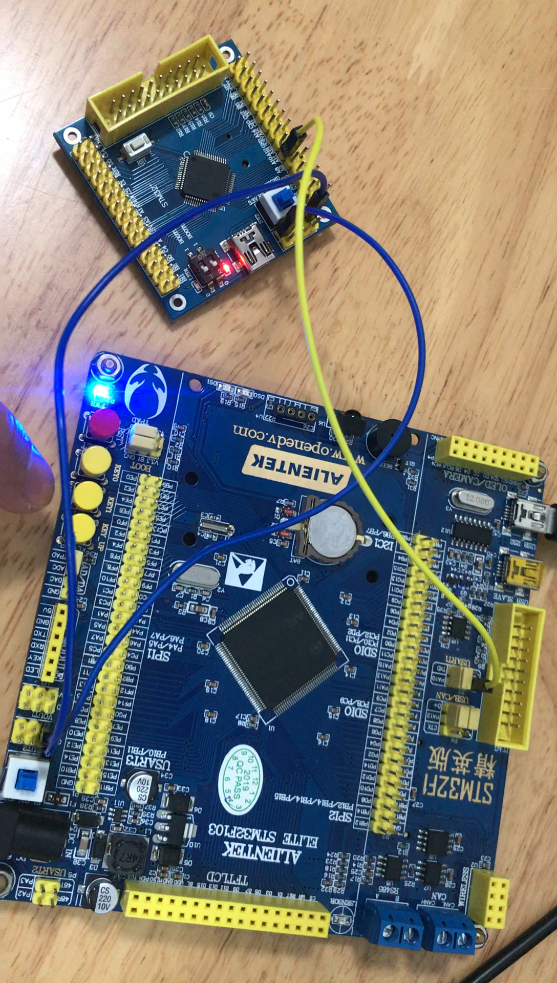
本周学习情况

Slide 4
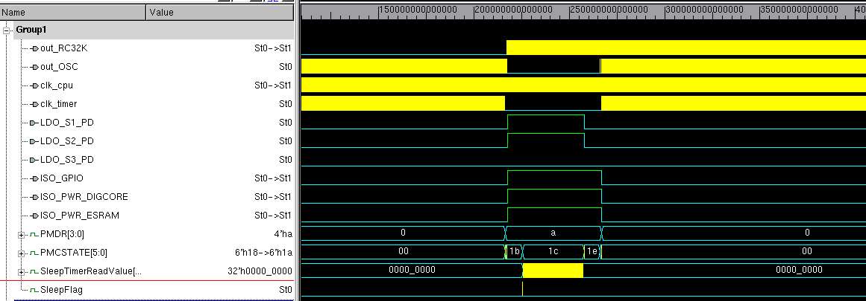
本周学习情况
SEP8000方面：
对PMU模块的低功耗模式进行验证功能。
Normal-Sleep1-Normal模式转换信号总图

Slide 5
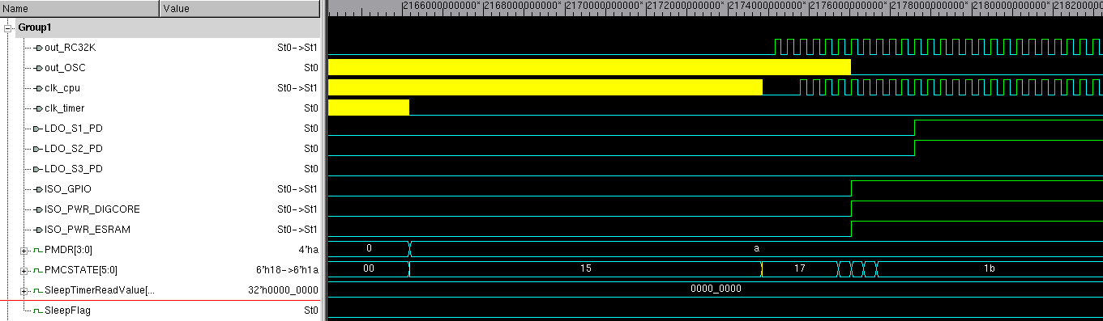
本周学习情况
SEP8000方面：
Normal模式进入Sleep1模式期间信号图

Slide 6
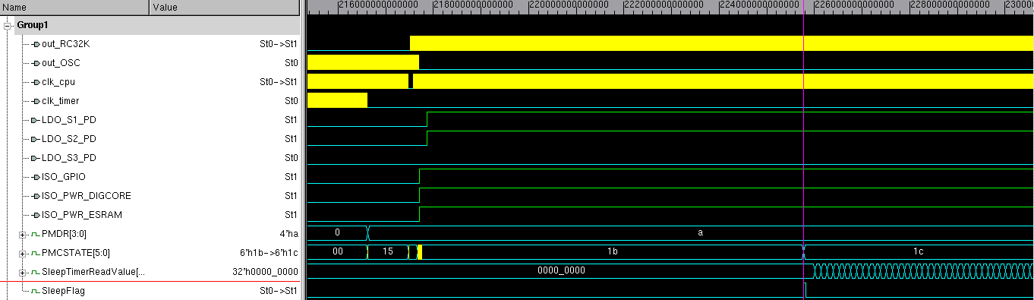
本周学习情况
SEP8000方面：
SleepFlag和SleepTimer信号变化图

Slide 7
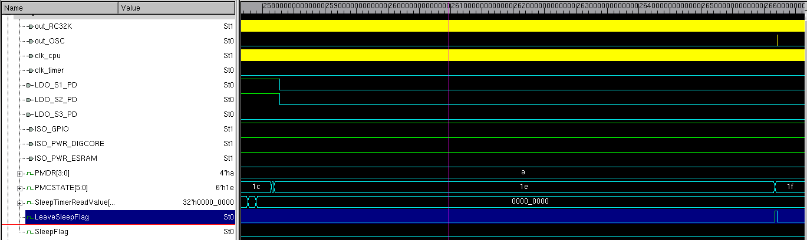
本周学习情况
SEP8000方面：
LeaveSleepFlag和SleepTimer信号变化图

Slide 8
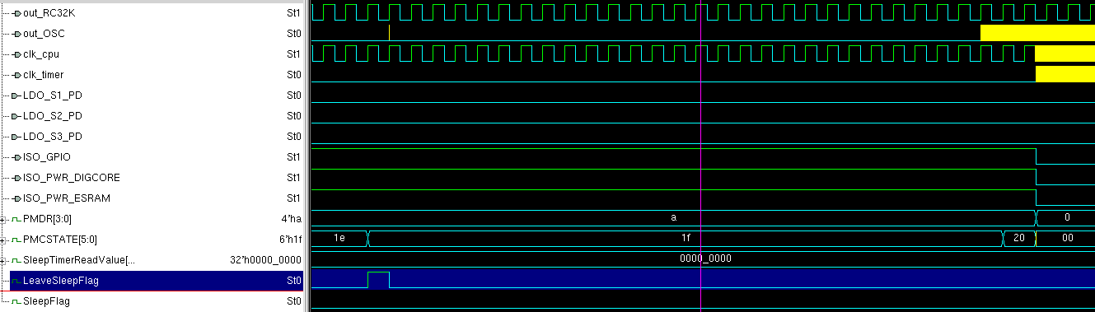
本周学习情况
SEP8000方面：
Sleep1模式返回Normal模式期间信号图

Slide 9
下周计划
1、STM32方面：完成STM32 IIC实验（对EEPROM 芯片读写 ）
2、SEP8000方面：完成一次低功耗的功能测试：
normal--sleep1--normal(GPIO唤醒)

